Slide 1
МБДОУ «Детский сад №33 «Песенка»
города Новочебоксарска
Чувашской Республики
Тема самообразования:
«Взаимодействие детского сада с семьей
в физическом воспитании детей»
Инструктор по физической культуре
Кузнецова Екатерина Александровна

Slide 2
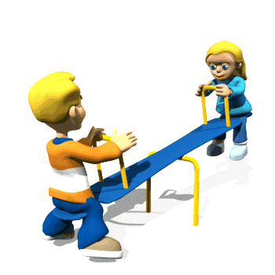
Детство - это пора познания ребенком окружающего мира, пора выявления и развития физических качеств, пора становления личности.
Вырастить ребенка здоровым - это желание каждого родителя и одна из ведущих задач стоящих перед детским садом. Семья и детский сад, те социальные структуры, которые в основном определяют уровень здоровья детей.

Slide 3
Результаты анкетирования родителей

Slide 4
Результаты рисуночного теста детей
«Как я провожу выходной день?»

Slide 5
ЦЕЛЬ
заинтересовать и привлечь родителей к воспитанию здорового ребенка. Воспитывать потребность ребенка в здоровом образе жизни совместными усилиями детского сада и семьи.
ЗАДАЧИ:
Укрепить здоровье детей через физкультурно-оздоровительную работу в семье и в детском саду.
Повысить компетенцию родителей в вопросах здорового образа жизни и организации здоровье сберегающей среды в условиях семьи и детского сада.
3. Вместе с родителями воспитывать потребность в здоровом образе жизни, выработка привычки соблюдения режима в ДОУ и в семье.

Slide 6
Планируемые результаты работы:
Приобретение родителями знаний о поддержание и укрепление здоровья в семье.
Усиление взаимосвязи между педагогами и родителями, повышение роли семьи в организации здорового образа жизни.
3. Создание здоровье сберегающей среды, с привлечением родителей в ДОУ.

Slide 7
Организация информационной деятельности для родителей.
Консультации на темы:
1. «Активный отдых зимой» январь 2013 г.,
2. «Дыхательная гимнастика - это весело» март 2013г.,
3. «Профилактика плоскостопия в домашних условиях» май 2013г.,
4. «Закаливание детей дошкольного возраста» июль 2013г.,
5. «Приобщение детей дошкольного возраста к физической культуре и спорту» сентябрь 2013г.,
6. «Зарядка - это весело» ноябрь 2013г.,
7. «Как сделать зимнюю прогулку полезной для здоровья?» январь 2014г.
8. «Подвижные игры с детьми в домашних условиях» март 2014г.

Slide 8
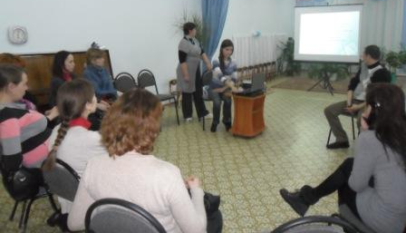
Мастер-классы для родителей
«Здоровье сберегающие технологии в домашних условиях», апрель 2013г.
«Играем в подвижные игры дома», октябрь 2013г.
«Активный отдых в зимнее время года», январь 2014г.

Slide 9
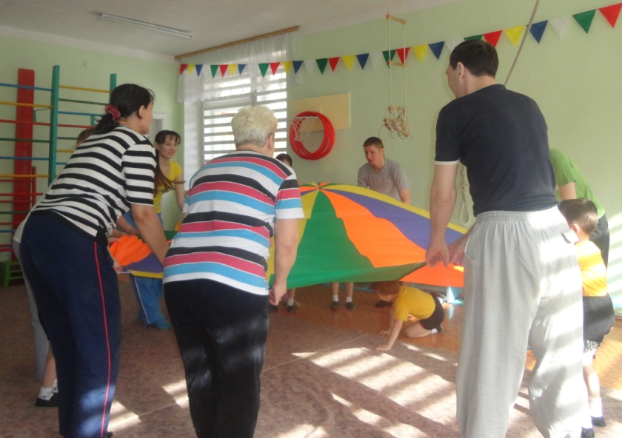
Совместная непосредственно образовательная деятельность с родителями
«Цирковое представление» апрель 2013г.
«Город, где растут спортсмены» октябрь 2013г.

Slide 10
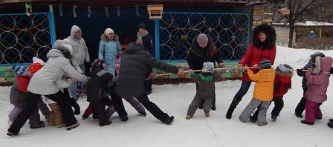
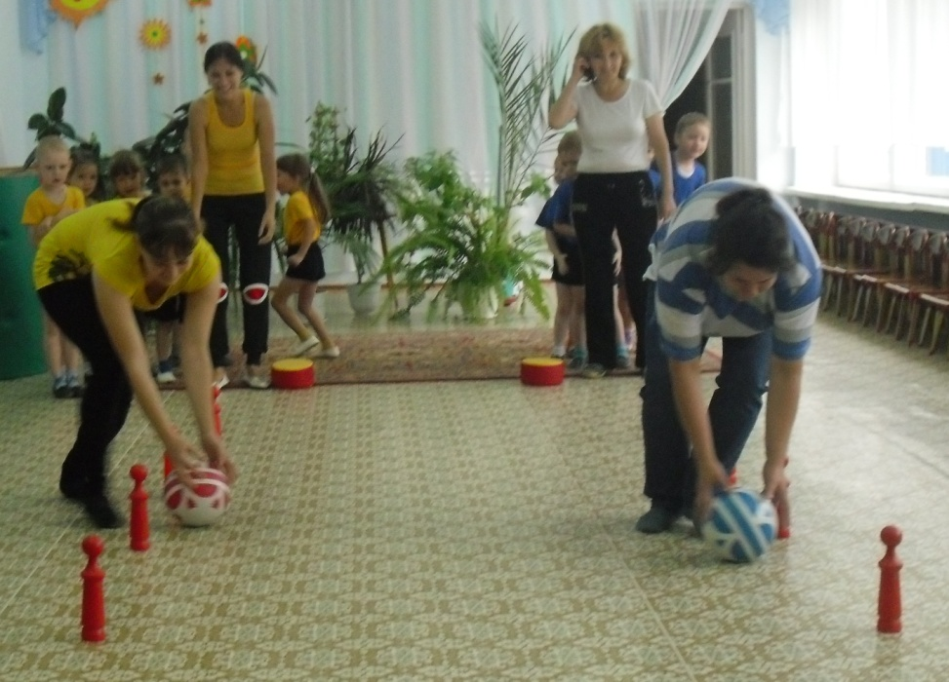
Досуги и развлечения
«Наши папы лучше всех» 2013
«Проводы зимы» 2013
«Песочные замки» 2013
«Зарница» 2013
«Веселые старты» 2014
«Зимние забавы» 2014

Slide 11
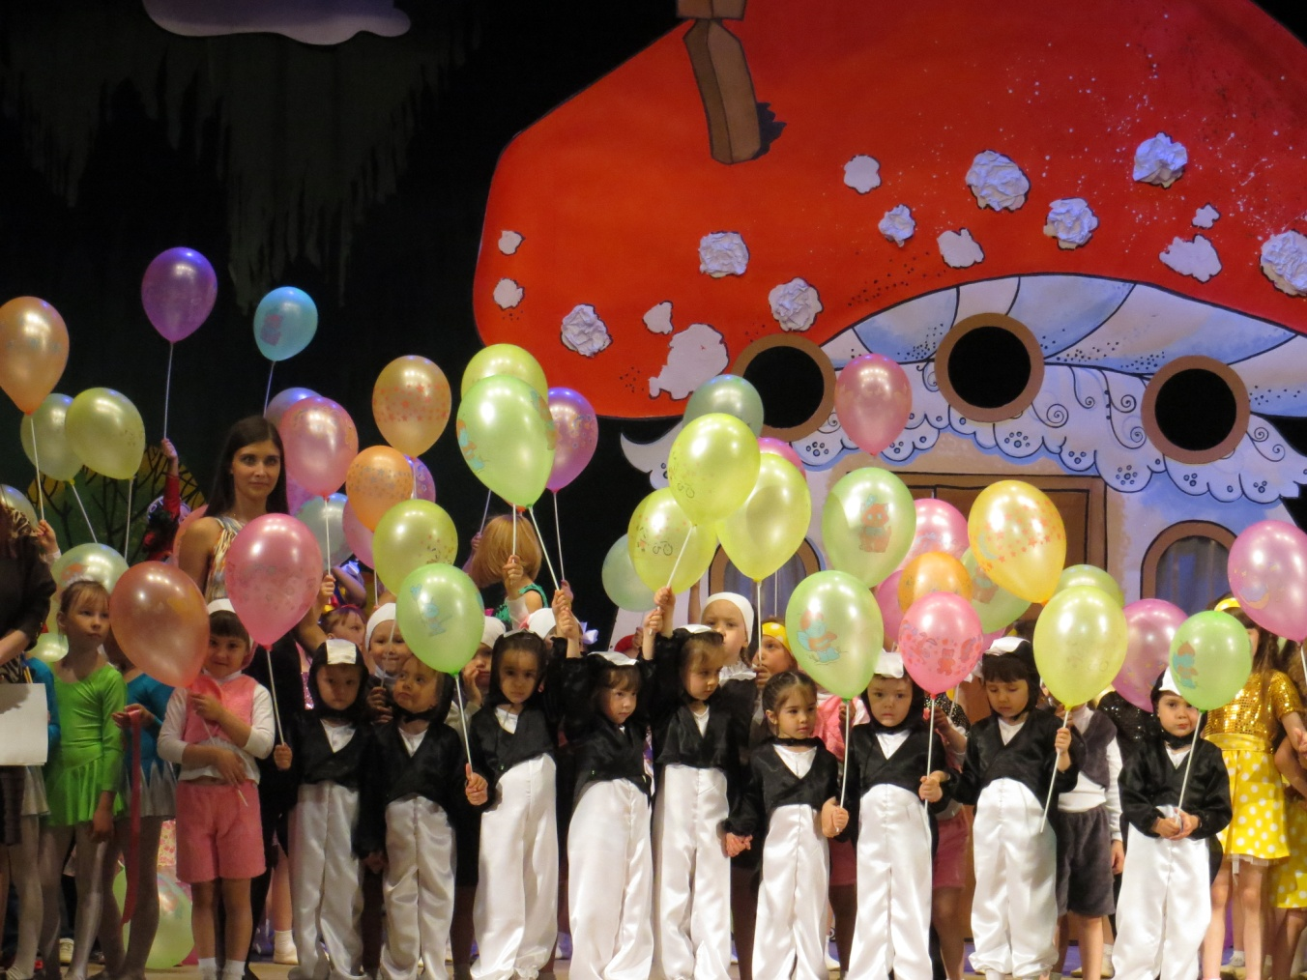
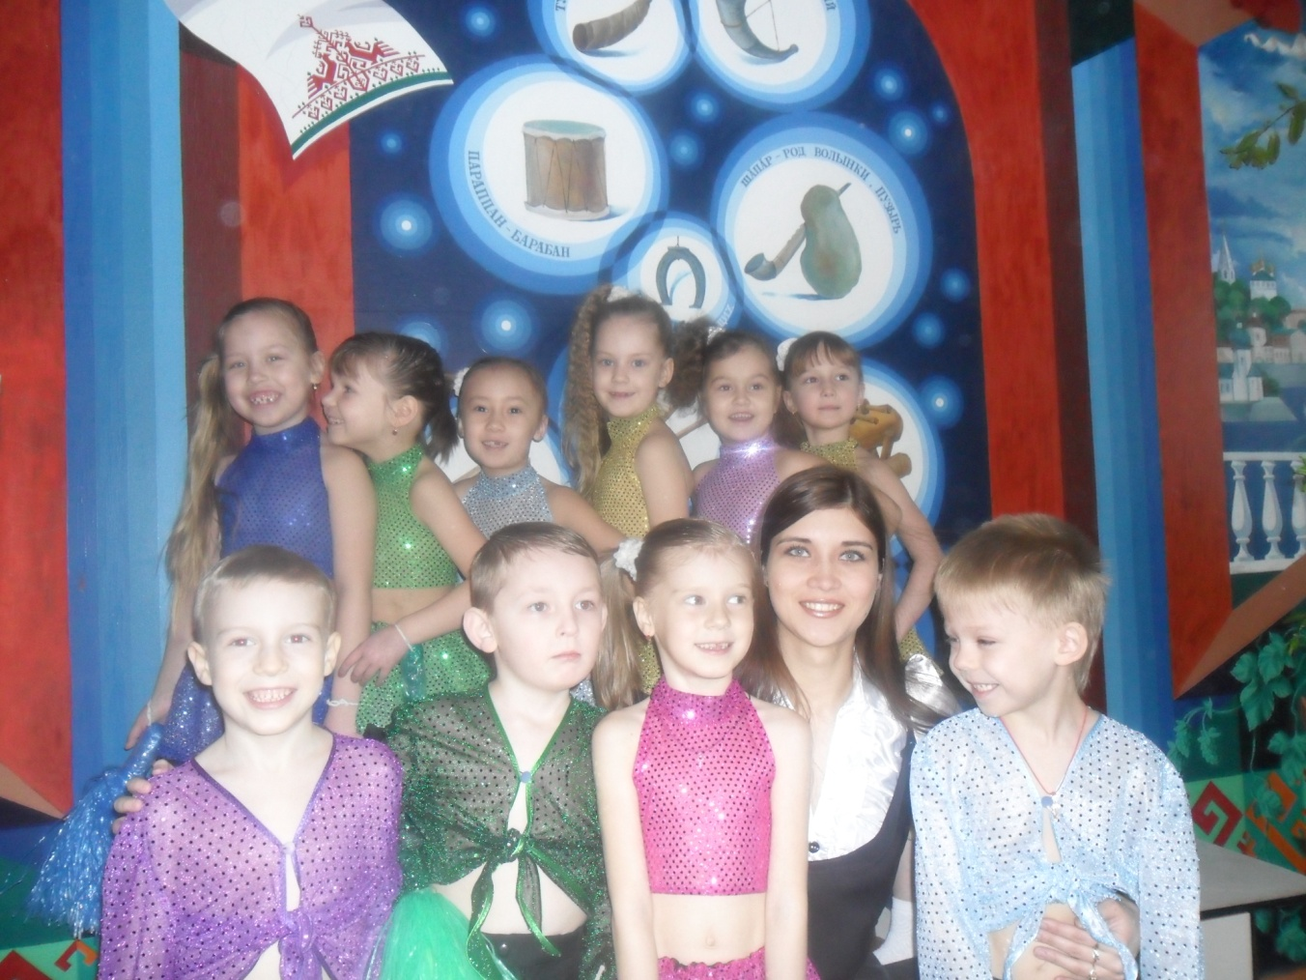
Использование нетрадиционной формы работы с родителями

Slide 12
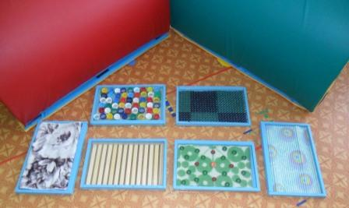
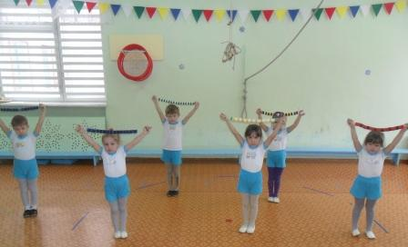
Здоровье сберегающая среда своими руками

Slide 13
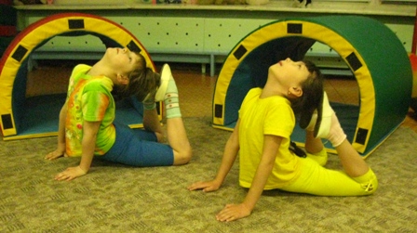
Технологии, которые использую в работе:
Дыхательная гимнастика (ав. А.Н. Стрельникова)
Игры Батыра (ДОУ №123 г. Чебоксары)
Игровой стретчинг (ав. Е.В. Сулим)
«Степ – аэробика с дошкольниками 6-7 лет» (ав. Т.Е. Щептева)
«Са-Фи-Дансе» танцевально-игровая гимнастика для детей (ав. Фирилева Ж.Е., Сайкина Е.Г.)

Slide 14
Результаты анкетирования родителей

Slide 15
Спасибо за внимание!

